Slide 1
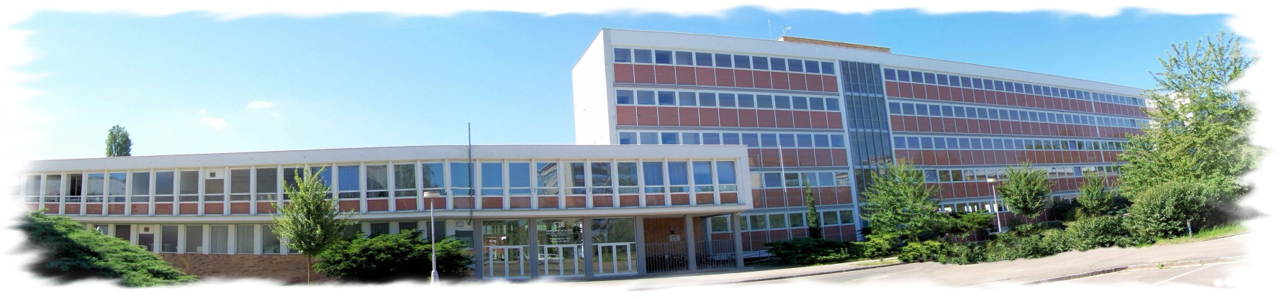

Vývoj a vize centra celoživotního vzdělávání na Odborném učilišti v hradci králové
Konference UNIV 2 KRAJE
18. – 19. října 2012

Slide 2
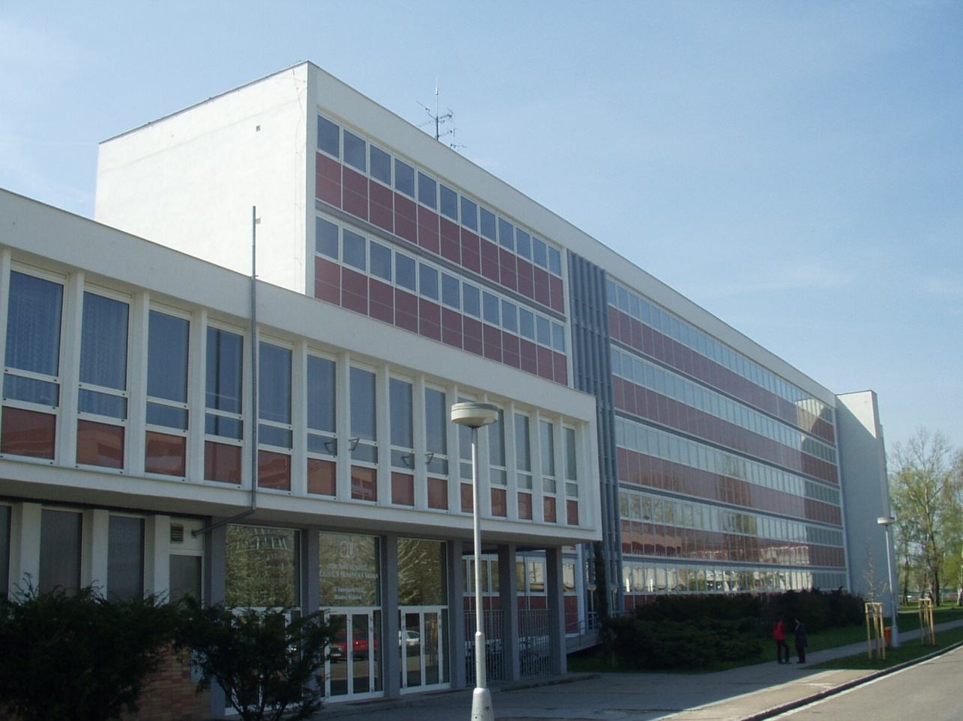
Kdo jsme
Odborné učiliště v Hradci Králové má třiceti tříletou historii.
Patří do sítě speciálních škol a je jednou z největších svého druhu v České republice.
Škola zajišťuje teoretickou výuku a část praktické výuky v prostorách školy, další praxe je zajištěna na odloučených i smluvních pracovištích.

Slide 3
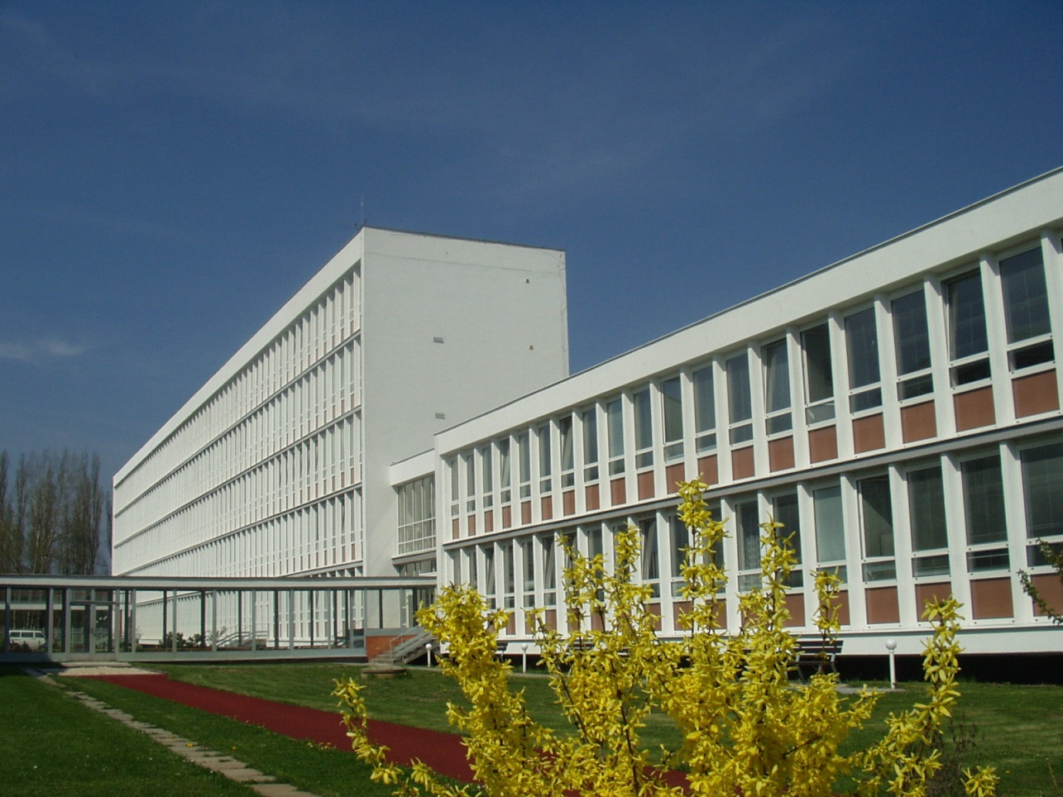
Kdo jsme
V současné době studuje na Odborném učilišti kolem 360 žáků v 10 oborech vzdělávání.
Cukrářské práce
Kuchařské práce
Pekařské práce
Práce ve stravování
Prodavačské práce
Práce ve zdravotnických službách a domácnostech
Pečovatelské práce
Zednické práce
Tesařské práce
Zámečnické práce

Slide 4
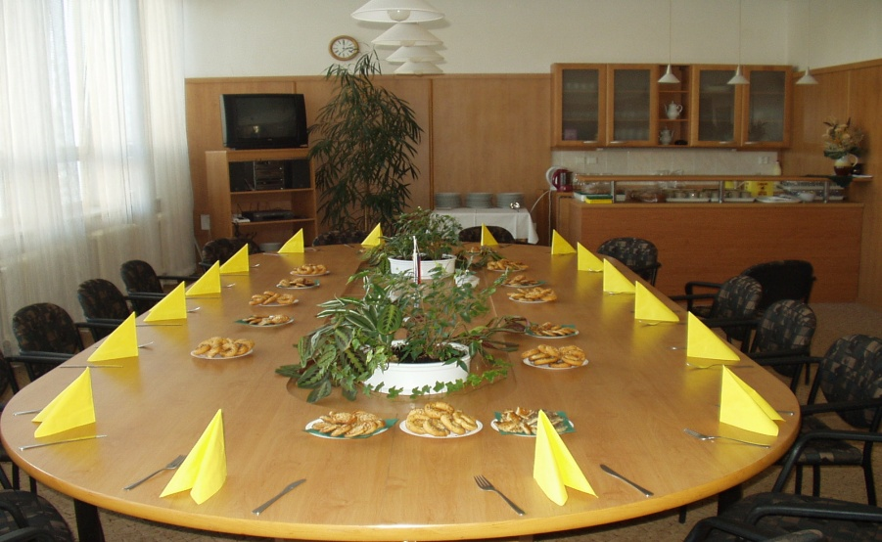
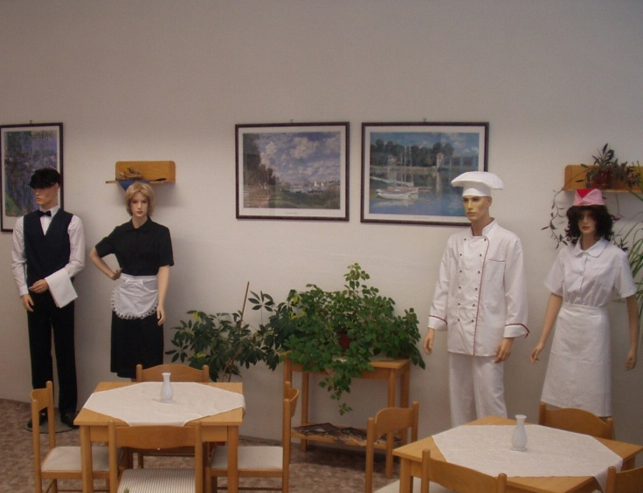
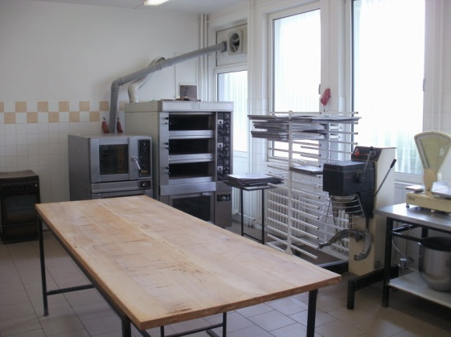
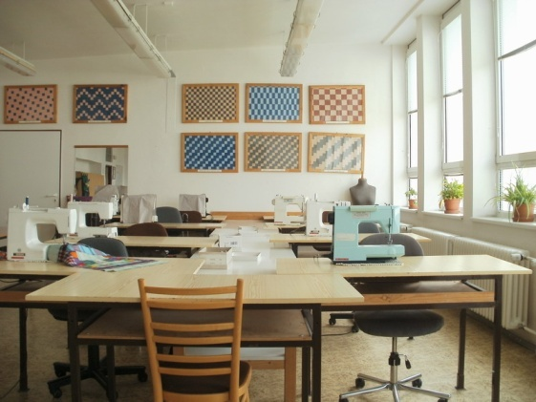
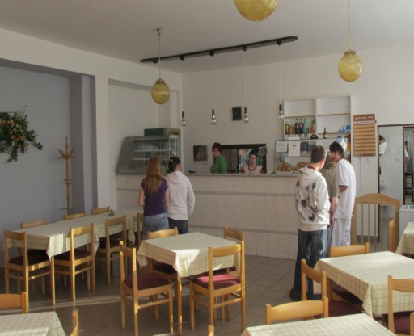
Interiér školy a dílen

Slide 5
Zapojení školy do projektu UNIV 2 KRAJE
Škola zažádala a obdržela autorizaci k udělování profesních kvalifikací:
Výroba trvanlivého pečiva
Výroba nečokoládových cukrovinek
Příprava pokrmů pro rychlé občerstvení
Výpomoc při přípravě pokrmů
Kuchař – expedient
Výroba knedlíků
Výpomoc při obsluze hostů
Práce v ubytovacím zařízení
Úklidové práce v ubytovacím zařízení - pokojská

Slide 6
Tvorba vzdělávacích programů
V rámci projektu UNIV 2 KRAJE byly vytvořeny tři vzdělávací programy
Úklidové práce v ubytovacích zařízeních – pokojská
Výpomoc při přípravě pokrmů
Výpomoc při obsluze hostů

Slide 7
Pilotní ověření
V rámci projektu UNIV 2 KRAJE byly pilotně ověřeny dva vzdělávací programy
Úklidové práce v ubytovacích zařízeních – pokojská
Výpomoc při přípravě pokrmů

Slide 8
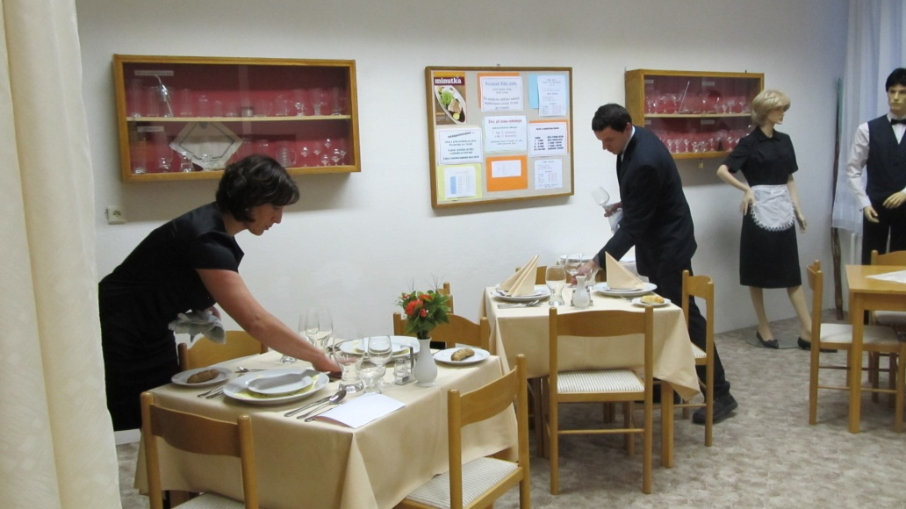
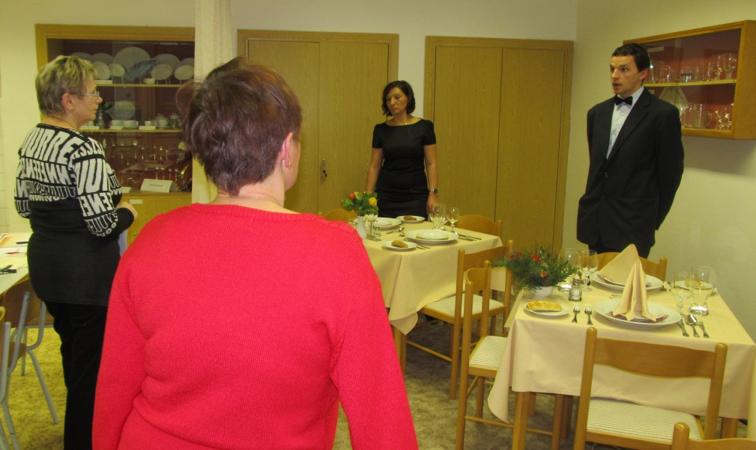
Zkoušky ověřující profesní kvalifikaci
Výpomoc při obsluze hostů

Slide 9
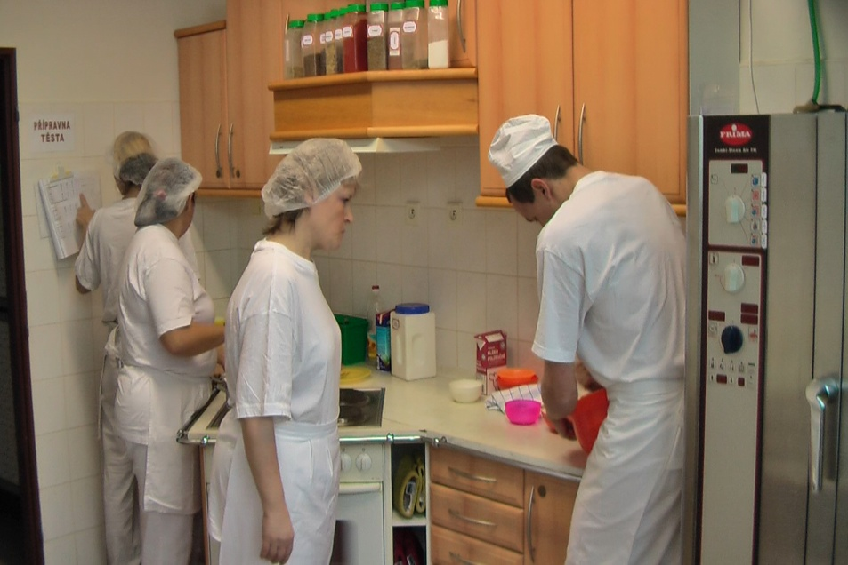
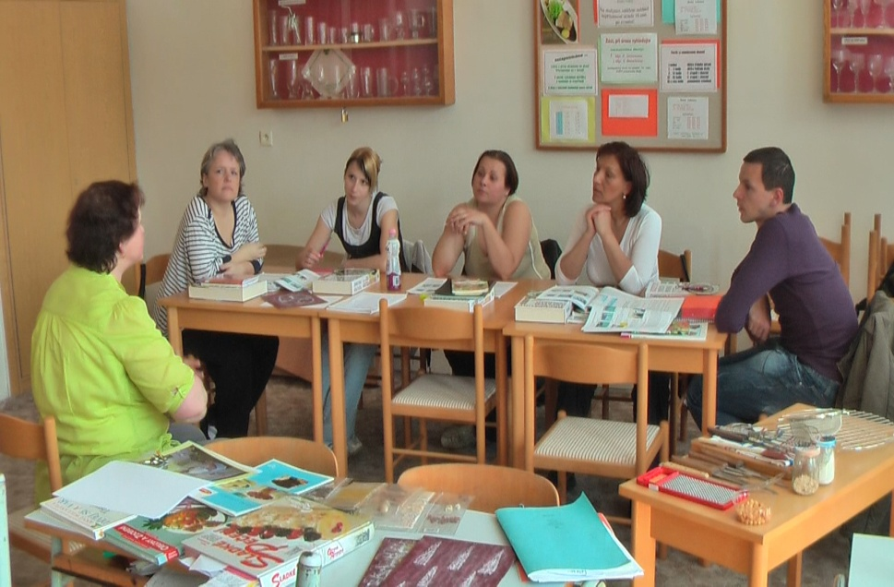
Zkoušky ověřující profesní kvalifikaci
Druhá zkouška ověřující profesní kvalifikaci
Výpomoc při přípravě pokrmů

Slide 10
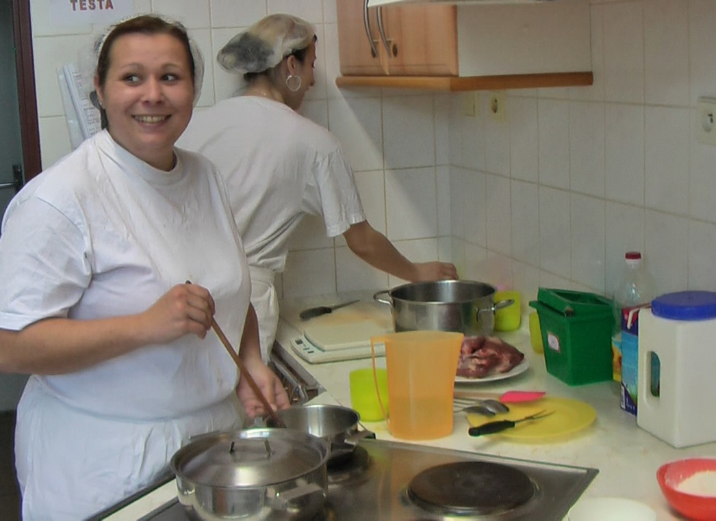
První závěrečné zkoušky absolventů
Po složení potřebného počtu profesních kvalifikací vykonali absolventi na konci školního roku 2011/2012 úspěšně
Jednotné závěrečné zkoušky a získali výuční list v oboru
Stravovací a ubytovací služby

Slide 11
Aplikace znalostí z projektu UNIV 2 Kraje
Již v roce 2011 jsme mimo projekt UNIV 2 KRAJE zpracovali pro případné zájemce dva programy z oblasti stavebnictví
Omítkářské práce
Zednické práce

Slide 12
zkušeností z projektu UNIV 2 Kraje jsme zhodnotili ve školním projeku
Škola získala grant z Evropských sociálních fondů na léta 2012 – 2014 na projekt Rozvoj dalšího vzdělávání v oblasti dílčích kvalifikací.
V rámci tohoto projektu budou rozšířeny autorizace o dalších devět profesních kvalifikací.
Bude připraveno dalších devět vzdělávacích programů pro vzdělávání dospělých.
Všechny programy budou pilotně ověřeny.
Kurzy budou ukončeny zkouškou ověřující profesní kvalifikaci.
Materiálně dovybavíme prostory školy včetně vybudování samostatného „Kuchařského studia“.

Slide 13
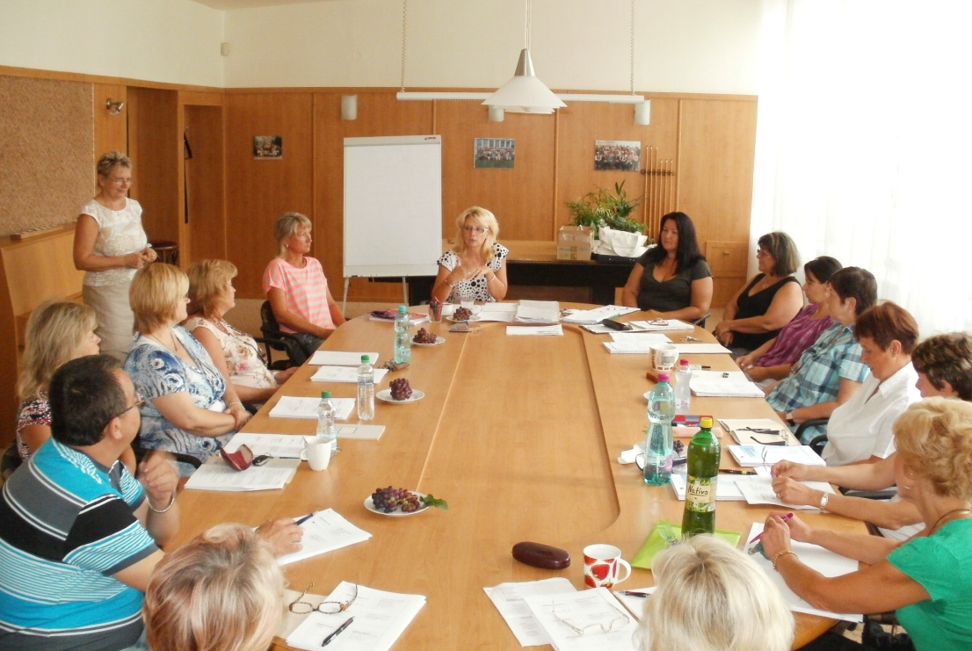
Přenos znalostí z projektu UNIV 2 Kraje ostatním zaměstnancům školy
Proškolení pedagogických pracovníků v lektorských dovednostech

Slide 14
Vize a úskalí
vize
úskalí
Sjednotit nabídku vzdělávacích programů dalšího vzdělávání s obory vzdělávání kategorie „E“.
Rozšířit nabídku zkoušek ověřující profesní kvalifikaci, které povedou ke složení závěrečné zkoušky a tím umožnit zájemcům získat vyšší stupeň vzdělání.
Nejsou zařazeny některé profesní kvalifikace, které byly již NÚOV v rámci předchozích projektů zpracovány ve standardech jednotlivých oborů vzdělávání kategorie „E“
Profesní kvalifikace nejsou propojeny a tím neumožňují složit závěrečnou zkoušku.

Slide 15
Profesní kvalifikace na OU a JZZ
Profesní kvalifikace | kód | Úplná profesní kvalifikace | kód | Závěrečná zkouška | kód | Název oboru na OU
Úklidové práce v ubytovacím zařízení - pokojská | 65-015-E | Pomocný pracovník v pohostinství | 65-99-E/03 | Stravovací a ubytovací služby | 65-51-E/01 | Kuchařské práce
Práce v ubytovacím zařízení | 65-014-E
Výpomoc při přípravě pokrmů | 65-005-E | Pomocný pracovník v pohostinství | 65-99-E/03 | Stravovací a ubytovací služby | 65-51-E/01 | Kuchařské práce
Výpomoc při obsluze hostů | 65-012-E
Výroba příloh | 65-006-E | Je integrovaná do ÚPK | 65-99-E/03
Příprava jídel pro rychlé občerstvení | 65-003-E | Rozvíjí ÚPK
Kuchař expedient | 65-011-E | Rozvíjí UPK
Úklidový pracovník ve zdr. a nem. zařízeních – bez akreditace | 69-010-E | Není součástí žádné ÚPK
Výroba trvanlivého pečiva | 29-004-E | Může vést k získání ÚPK | 29-53-H/01 | pekař | 29-53-H/01
Řemeslná výroba perníků | 29-013-E | Může vést k získání ÚPK | 29-54-H/01 | cukrář | 29-54-H/01
Výroba nečokoládových cukrovinek | 29-027-E | Není součástí žádné ÚPK
Nově zažádáno o akreditaci ověřování PK
Úpravy a opravy oděvů | 31-009-H | Není součástí žádné ÚPK
Šička interiérového vybavení | 31-029-H | Není součástí žádné ÚPK
Pracovník provozu prádelny | 31-018-H | Není součástí žádné UPK
^{[1]}
^{[2]} Pokud budou tito uchazeči uvažovat u nás složit závěrečnou zkoušku, pravděpodobně nebudou mít dostatečné znalosti.
^{[3]}

Slide 16
Neschválené kvalifikace – NSK
SCHVÁLENÉ - NSK – vhodné pro OU HK
Profesní kvalifikace | kód | Úplná profesní kvalifikace | kód | Závěrečná zkouška | kód | Název oboru na OU
Manipulační práce se zbožím ve skladu | 66-007-E | Je integrovaná do ÚPK | 66-53-H/01 | Operátor skladování
Profesní kvalifikace | kód | Úplná profesní kvalifikace | kód | Závěrečná zkouška | kód | Název oboru na OU
Opravy prádla
Výroba textilních dekorací, stolního a ložního prádla
Zednické práce |  | Stavební práce | 36-67-E/01 | Stavební práce | 36-67-E/01 | Zednické práce
Omítkářské práce
Tesařské práce |  | Tesařské práce | 36-64-E/01 | Tesařské práce | 36-64-E/01 | Tesařské práce

Slide 17
Děkujeme za pozornost
PaedDr. Libor Mojžíš
Mgr. Ilona Hasenöhrlová

